Slide 1
Как быстро запустить рекламу во Вконтакте и Insagram и получить 100 заявок за сутки
Наталия Доспехова

Slide 2
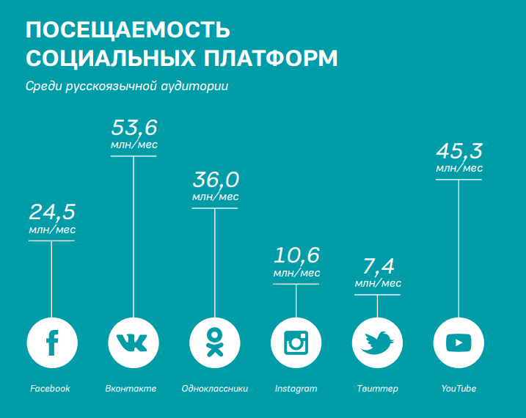

Slide 3
Как начать рекламировать в соц. сетях
«Активная аудитория ВКонтакте в 2 раза больше аудитории Первого канала».

Slide 4
Таргетинг

Slide 5
Что дает таргетинг
Увеличение отклика: переходов и сделок.
Уменьшение расходов.
Снижение стоимости привлечения клиента.
Предупреждение негативной реакции пользователей на нецелевую рекламу.
Показы объявлений аудиториям конкурентов.

Slide 6
Виды таргетингов

Slide 7
Ретаргетинг

Slide 8
Форматы объявлений Вконтакте

Slide 9
Форматы объявлений в Instagram

Slide 10
Цели рекламы в instagram
Узнаваемость Бренда – позволяет охватить пользователей, которые с большей вероятностью будут взаимодействовать с вашей организацией.
Охват – Вашу рекламу увидит максимальное число пользователей .
Трафик – Направьте больше пользователей на площадки за пределами Facebook (веб-сайт, приложение, или Messenger).
Вовлеченность – Это возможность привлечь и вовлечь больше пользователей на страницы Facebook, посты, или события.
Установить Приложение – Возможность направить больше пользователей на страницы приложений в App Store и Google Play.
Просмотры Видео – Продвигайте видеоконтент о продукте (запуск продукта, кадры того, как готовился релиз, клиентские истории) для большего охвата аудитории.
Генерация Лидов – Собирайте информацию о людях, которых интересует ваш продукт.
Сообщения – Это возможность добиться, чтобы больше клиентов контактировали с вашей организацией в Messenger по таким вопросам, как оформление заказов.
Конверсии – Позволяет добиться важных действий на сайте или в приложении – добавление платежных данных, оформление заказа. Используйте Facebook pixel или события в приложении, чтобы отслеживать конверсии.

Slide 11
Какие сервисы повышают эффективность таргетинга
Церебро. Это один из самых популярных и эффективных внешних сервисов для управления рекламой «ВКонтакте». Таргетинг с помощью «Церебро» обеспечивает такие возможности: поиск аудитории и похожей аудитории, выделение активных пользователей групп и пабликов, таргетирование потенциальных клиентов, взаимодействовавших с отдельными постами «ВКонтакте», поиск тематических сообществ, таргетинг друзей пользователя и другие.
Pepper.
Allsocial. С помощью сервиса можно искать тематические сообщества. Также Allsocial быстро ищет администраторов групп и отслеживает изменения в группах, например, смену названия.
Spotlight (бесплатный). Собирает данные участников групп, таргетирует пользователей по разным видам активности, например, отметкам «мне нравится» к определенным записям или в определенных группах. Также находит контакты администраторов групп. Чтобы воспользоваться сервисом, необходимо авторизоваться через учетную запись «ВКонтакте».
Segmento target (платный). С помощью этого сервиса можно таргетировать аудиторию сообществ «ВКонтакте». Также система работает с «Фейсбуком», «Одноклассниками» и Instagram.
ТолькоТолк (бесплатный). С помощью этой площадки можно управлять рекламными кампаниями «Вконтакте», в том числе, определять целевые аудитории.

Slide 12
Таргетинг — не панацея, но важный элемент успеха рекламы

Slide 13
Как рассчитать бюджет
$$\frac{охват}{100∗CTR∗цена клика}=бюжет рекамной кампании$$

Slide 14
Итог
Подготовка
Определение целевой аудитории
Сегментирование
Сбор сегментов
Создание объявлений
Сборка рекламных кампаний
Поиск ошибок
Первичный анализ и оптимизация
Анализ первого дня
Ежедневный анализ и оптимизация

Slide 15
Следите за конкурентами
Повторите успешный кейс
Выделитесь на рынке
Узнайте свою аудиторию

Slide 16
Что можно отдать сервисам ?
Cсбор целевой аудитории
Отслеживание эффективности
Оформление группы
Мониторинг конкурента
Упоминания бренда
Поиск мертвых участников
Массовое редактирование товара

Slide 17
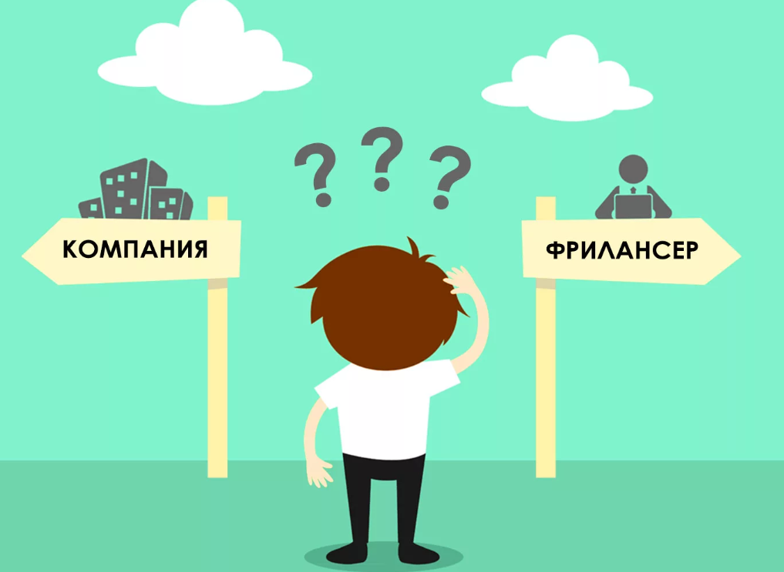
Профессионалы – король!
Юридические
гарантии
Профессионализм
Широкий комплекс
услуг
Постоянная
обратная связь
Наработки

Slide 18
Спасибо за внимание! Вопросы?
natalya.dospehova@citrus-soft.ru

